Slide 1
Strategi Lokasi
Bab 8

Slide 2
Outline
Global Company Profile:
FedEx
The Strategic Importance of Location
Factors That Affect Location Decisions
Methods of Evaluating Location Alternatives
Service Location Strategy
Geographic Information Systems

Slide 3
Learning Objectives
When you complete this chapter you should be able to:
Identify and explain seven major factors that effect location decisions
Compute labor productivity
Apply the factor-rating method
Complete a locational break-even analysis graphically and mathematically

Slide 4
Learning Objectives
When you complete this chapter you should be able to:
Use the center-of-gravity method
Understand the differences between service- and industrial-sector location analysis

Slide 5

Location Provides Competitive Advantage for FedEx
Central hub concept
  Enables service to more locations with fewer aircraft
  Enables matching of aircraft flights with package loads
  Reduces mishandling and delay in transit because there is total control of packages from pickup to delivery
© 2014 Pearson Education, Inc.

Slide 6
Penting Strategisnya Keputusan Lokasi
Salah satu keputusan terpenting yang dibuat oleh perusahaan
Semakin bersifat global
Dampak signifikan pada biaya tetap dan variabel
Keputusan dibuat relatif jarang

Slide 7
Penting Strategisnya Keputusan Lokasi
Keputusan jangka panjang
Setelah berkomitmen ke suatu lokasi, banyak masalah sumber daya dan biaya sulit diubah

Slide 8
Penting Strategisnya Keputusan Lokasi
Tujuan dari strategi lokasi adalah untuk memaksimalkan manfaat lokasi kepada perusahaan
Pilihan termasuk
Memperluas fasilitas yang ada
Pertahankan yang ada dan tambahkan situs
Penutup sudah ada dan relokasi

Slide 9
Penting Strategisnya Keputusan Lokasi
Keputusan jangka panjang
Setelah berkomitmen ke suatu lokasi, banyak masalah sumber daya dan biaya sulit diubah

Slide 10
Pentingnya Lokasi
One of the most important decisions a firm makes
Increasingly global in nature
Significant impact on fixed and variable costs
Decisions made relatively infrequently

Slide 11
Strategisnya Keputusan Lokasi
Long-term decisions
Once committed to a location, many resource and cost issues are difficult to change

Slide 12
Lokasi dan Biaya
Keputusan lokasi berdasarkan biaya rendah memerlukan pertimbangan yang cermat
Sekali di tempatkan, maka biaya terkait lokasi tersebut akan tetap di tempat itu dan sulit untuk dikurangi
Menentukan lokasi fasilitas yang optimal adalah investasi yang bagus

Slide 13
Faktor-faktor yang Mempengaruhi Keputusan Lokasi
Globalisasi menambah kompleksitas
  Ekonomi pasar
  Komunikasi
  Transportasi yang cepat dan andal
  Kemudahan arus modal
  Membedakan biaya tenaga kerja
Identifikasi faktor kunci sukses (Key Success Factors = KSFs)

Slide 14
Faktor-faktor yang Mempengaruhi Keputusan Lokasi
Globalization adds to complexity
  Market economics
  Communication
  Rapid, reliable transportation
  Ease of capital flow
  Differing labor costs
Identify key success factors (KSFs)

Slide 15
Keputusan Lokasi
Keputusan Negara
Faktor Kunci Sukses
Risiko politik, peraturan pemerintah, sikap, insentif
Masalah budaya dan ekonomi
Lokasi pasar
Bakat, sikap, produktivitas, biaya tenaga kerja
Ketersediaan pasokan, komunikasi, energi
Nilai tukar dan risiko mata uang
Figure 8.1

Slide 16
Keputusan Lokasi
Keputusan Wilayah/
Komunitas
Faktor Kunci Sukses
Keinginan perusahaan
Daya tarik daerah
Ketersediaan dan biaya tenaga kerja
Biaya dan ketersediaan utilitas
Peraturan lingkungan
Insentif pemerintah dan kebijakan fiskal
Dekat dengan bahan baku dan pelanggan
Biaya tanah / konstruksi
MN
WI
MI
IL
IN
OH
Figure 8.1

Slide 17
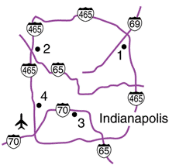
Keputusan Lokasi
Keputusan Situs
Faktor Kunci Sukses
Ukuran dan biaya situs
Sistem udara, kereta api, jalan raya, dan saluran air
Pembatasan zonasi
Jarak layanan / persediaan yang dibutuhkan
Masalah dampak lingkungan
Figure 8.1

Slide 18
Location Decisions
Region/ Community Decision
Key Success Factors
Corporate desires
Attractiveness of region
Labor availability and costs
Costs and availability of utilities
Environmental regulations
Government incentives and fiscal policies
Proximity to raw materials and customers
Land/construction costs
MN
WI
MI
IL
IN
OH
Figure 8.1

Slide 19
Location Decisions
Site Decision
Key Success Factors
Site size and cost
Air, rail, highway, and waterway systems
Zoning restrictions
Proximity of services/ supplies needed
Environmental impact issues
Figure 8.1

Slide 20
Indeks Daya Saing Global Negara
TABLE 8.1
Competitiveness of 142 Selected Countries
COUNTRY |  | 2011-2012 RANKING
Switzerland |  | 1
Singapore |  | 2
Sweden |  | 3
Finland |  | 4
USA |  | 5
Japan |  | 9
UK |  | 10
Canada |  | 12
Israel |  | 22
China |  | 26
Mexico |  | 58
Vietnam |  | 65
Russia |  | 66
Haiti |  | 141
Chad |  | 142

Slide 21
Faktor yang Mempengaruhi Keputusan Lokasi
Produktivitas tenaga kerja
  Tingkat upah bukan satu-satunya biaya
  Produktivitas yang lebih rendah dapat meningkatkan biaya total
Biaya tenaga kerja per hari
Produktivitas (unit per hari)
= Biaya per unit
South Carolina
Mexico
$70
60 unit
$25
20 unit
= $1.17 per unit
= $1.25 per unit

Slide 22
Faktor yang Mempengaruhi Keputusan Lokasi
Labor productivity
  Wage rates are not the only cost
  Lower productivity may increase total cost
Labor cost per day
Productivity (units per day)
= Cost per unit
South Carolina
Mexico
$70
60 units
$25
20 units
= $1.17 per unit
= $1.25 per unit

Slide 23
Faktor yang Mempengaruhi Keputusan Lokasi
Nilai tukar dan risiko mata uang
  Dapat memiliki dampak signifikan pada biaya
  Harga berubah seiring waktu
Biaya
  Berwujud - biaya yang mudah diukur seperti utilitas, tenaga kerja, bahan, pajak
  Tidak berwujud - kurang mudah dihitung dan mencakup pendidikan, transportasi umum, komunitas, kualitas hidup

Slide 24
Faktor yang Mempengaruhi Keputusan Lokasi
Nilai tukar dan risiko mata uang
  Dapat memiliki dampak signifikan pada biaya
  Harga berubah seiring waktu
Biaya
  Berwujud - biaya yang mudah diukur seperti utilitas, tenaga kerja, bahan, pajak
  Tidak berwujud - kurang mudah dihitung dan mencakup pendidikan, transportasi umum, komunitas, kualitas hidup
Keputusan lokasi berdasarkan biaya saja dapat menciptakan situasi etika yang sulit

Slide 25
Faktor yang Mempengaruhi Keputusan Lokasi
Exchange rates and currency risks
  Can have a significant impact on costs
  Rates change over time
Costs
  Tangible - easily measured costs such as utilities, labor, materials, taxes
  Intangible - less easy to quantify and include education, public transportation, community, quality-of-life

Slide 26
Faktor yang Mempengaruhi
Keputusan Lokasi
Risiko Politik, Nilai-nilai, dan Budaya
  Sikap Negara, Daerah, dan Wilayah terhadap swasta, kekayaan intelektual, tata ruang, polusi, stabilitas tenaga kerja mungkin berubah-ubah.
  Sikap tenaga kerja terhadap keluar-masuk, serikat tenaga kerja, dan absensi
  Budaya global memiliki sikap yang berbeda terhadap hokum, etika dan norma

Slide 27
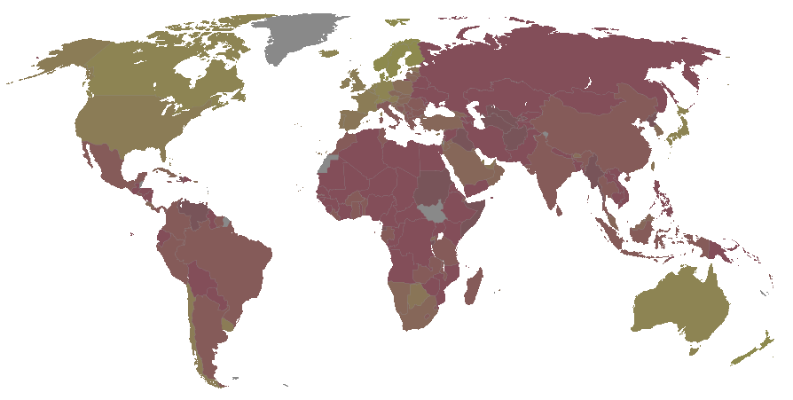

Ranking Corruption
CPI = Coruption Perception Index
Peringkat Negara 2012 CPI Score (out of 100)
1 Demark, Finland, New Zealand 90
4 Sweden 88
5 Singapore 87
6 Switzerland 86
7 Australia, Norway 85
9 Canada, Netherlands 84
13 Germany 79
14 Hong Kong 77
17 Japan, UK 74
19 USA 73
37 Taiwan 61
39 Israel 60
45 South Korea 56
80 China 39
123 Vietnam 31
133 Russia 28
Paling
Tidak Korup
Paling
Korup
Notes:
27
CPI is the Corrupt Perceptions Index calculated by Transparency International, an organization dedicated to fighting business corruption. The Index is calculated from up to 13 different individual scores. For details and the methodology, see www.transparency.org.
In 2012 they changed their scoring system from “out of 10” to “out of 100”.
In case students are interested, three countries tied for the lowest score in the 2012 survey with a score of 8 out of 100 – Afghanistan, North Korea, and Somalia.

Slide 28
Faktor yang Mempengaruhi
Keputusan Lokasi
Dekat dengan pasar
  Sangat penting untuk layanan
  Sistem JIT atau biaya transportasi tinggi dapat membuatnya penting bagi produsen
Dekat dengan pemasok
  Barang tahan lama, biaya transportasi tinggi, produk besar

Slide 29
Faktor yang Mempengaruhi
Keputusan Lokasi
Jarak ke pesaing (pengelompokan)
  Sering didorong oleh sumber daya seperti alam, informasi, modal, bakat
  Ditemukan di industri manufaktur dan jasa

Slide 30
Clustering Perusahaan
TABLE 8.3 | Pengklasteran (Pengelompokan) Perusahaan
INDUSTRI |  | LOKASI | ALASAN PENGKLASTERAN
Pembuatan Anggur (Wine) |  | Napa Valley (US) Bordeaux region (France) | Sumberdaya lahan dan Iklim
Perusahaan Software |  | Silicon Valley, Boston, Bangalore (India) | Sumberdaya bakat tenaga kerja lulusan universitas dalam bidang iptek, dekat dengan modal ventura
Energi Bersih (Hijau) |  | Colorado | Masa kritis bakat tenagakerja dan informasi, dengan 1000 perusahaan

Slide 31
Clustering Perusahaan
TABLE 8.3 | Pengklasteran (Pengelompokan) Perusahaan
INDUSTRI |  | LOKASI | ALASAN PENGKLASTERAN
Taman (Disney World, Universal Studios, and Sea World) |  | Orlando, Florida | Hot spot untuk entertainment, suhu hangat, turis, dan tenagakerja murah
Perusahaan-perusahaan Elektronik |  | Northern Mexico | NAFTA, ekspor bebas bea ke AS.
Manufaktur Hardware Komputer |  | Singapore, Taiwan | Tingkat penetrasi teknologi tinggi dan PDB per kapita, tenaga kerja terdidik/trampil dengan pusat insinyur

Slide 32
Clustering Perusahaan
TABLE 8.3 | Pengklasteran (Pengelompokan) Perusahaan
INDUSTRI |  | LOKASI | ALASAN PENGKLASTERAN
Rantai Makanan Cepat Saji (Fast Food) (Wendy’s, McDonald’s, Burger King, and Pizza Hut) |  | Sites within 1 mile of each other | Mendorong penjualan makanan, arus lalu lintas yang tinggi
Pesawat penerbangan umum (Cessna, Learjet, Boeing, Raytheon) |  | Wichita, Kansas | Massa keterampilan penerbangan
Alas kaki dan pakaian atletik/olahraga |  | Portland, Oregon | 300 perusahaan, banyak dimiliki oleh Nike, gudangnya orang berbakat, dan budaya olahraga

Slide 33
Metode Factor-Rating
Populer karena berbagai faktor dapat dimasukkan dalam analisis
Enam langkah dalam metode ini
  Buatlah daftar faktor yang relevan yang disebut faktor kunci keberhasilan
  Tetapkan bobot untuk masing-masing faktor
  Buatlah skala untuk setiap faktor
  Beri skor setiap lokasi untuk setiap faktor
  Kalikan skor berdasarkan bobot untuk masing-masing faktor untuk setiap lokasi
  Buat rekomendasi berdasarkan skor poin tertinggi

Slide 34
Metode Factor-Rating
Populer karena berbagai faktor dapat dimasukkan dalam analisis
Enam langkah dalam metode ini
  Develop a list of relevant factors called key success factors
  Assign a weight to each factor
  Develop a scale for each factor
  Score each location for each factor
  Multiply score by weights for each factor for each location
  Make a recommendation based on the highest point score

Slide 35
CONTOH Factor-Rating
TABLE 8.4 | Bobot, Skor, dan Solusi
 |  |  |  |  | SKOR (SKALA 100) |  | SKOR TERTIMBANG
FAKTOR KUNCI KEBERHASILAN |  | BOBOT |  |  | PERANCIS | DENMARK | FRANCE |  |  | DENMARK
Ketersediaan dan Perilaku Tenagakerja |  |  | .25 |  | 70 | 60 | (.25)(70) = 17.5 |  |  | (.25)(60) = 15.0
Rasio Orang-Mobil |  |  | .05 |  | 50 | 60 | (.05)(50) = 2.5 |  |  | (.05)(60) = 3.0
Pendapatan Perkapita |  |  | .10 |  | 85 | 80 | (.10)(85) = 8.5 |  |  | (.10)(80) = 8.0
Struktur Pajak |  |  | .39 |  | 75 | 70 | (.39)(75) = 29.3 |  |  | (.39)(70) = 27.3
Pendidikan dan Kesehatan |  |  | .21 |  | 60 | 70 | (.21)(60) = 12.6 |  |  | (.21)(70) = 14.7
Total |  |  | 1.00 |  |  |  |  | 70.4 |  |  | 68.0

Slide 36
Analisis biaya-volume lokasi
Perbandingan ekonomis alternatif-alternatif lokasi
Tiga langkah dalam metode ini
  Tentukan biaya tetap dan variabel untuk setiap lokasi
  Plot biaya untuk setiap lokasi
  Pilih lokasi dengan total biaya terendah untuk volume produksi yang diharapkan

Slide 37
Analisis biaya-volume lokasi
Perbandingan ekonomis alternatif-alternatif lokasi
Tiga langkah dalam metode ini
  Determine fixed and variable costs for each location
  Plot the cost for each location
  Select location with lowest total cost for expected production volume

Slide 38
Contoh analisis biaya-volume lokasi
Tiga lokasi:
Harga jual = $120
Volume yang diharapkan = 2,000 unit
Biaya Biaya Total
Kota Tetap Variabel Biaya
Athena $30,000 $75 $180,000
Brussels $60,000 $45 $150,000
Lisbon $110,000 $25 $160,000
Total Biaya = Biaya Tetap + (Biaya Variabel x Volume)

Slide 39
Contoh Analisis biaya-volume lokasi
Titik Silang – Athena/Brussels
30,000 + 75(x) = 60,000 + 45(x)
30(x) = 30,000
(x) = 1,000
Titik Silang – Brussels/Lisbon
60,000 + 45(x) = 110,000 + 25(x)
20(x) = 50,000
(x) = 2,500

Slide 40
Contoh Analisis biaya-volume lokasi
Figure 8.2
–
$180,000 –
–
$160,000 –
$150,000 –
–
$130,000 –
–
$110,000 –
–
–
$80,000 –
–
$60,000 –
–
–
$30,000 –
–
$10,000 –
–
Kurva biaya di Lisbon
Biaya tahunan
Kurva biaya Brussels
Kurva biaya Athens
Biaya terendah Athena
Biaya terendah
Brussels
Baya terendah
Lisbon
| | | | | | |
0 500 1,000 1,500 2,000 2,500 3,000
Volume

Slide 41
Metode pusat gravitasi
Carilah lokasi pusat distribusi yang meminimalkan biaya distribusi
Pertimbangan
  Lokasi pasar
  Volume barang yang dikirim ke pasar tersebut
  Biaya pengiriman (atau jarak)

Slide 42
Metode pusat grafitasi
Finds location of distribution center that minimizes distribution costs
Considers
  Location of markets
  Volume of goods shipped to those markets
  Shipping cost (or distance)

Slide 43
Metode pusat gravitasi
Tempatkan lokasi yang ada di grid koordinat
  Grid asal dan skala bersifat sembarang
  Pertahankan jarak relatif
Hitung koordinat x dan y untuk ‘pusat gravitasi’
  Anggap biaya adalah proporsional langsung dengan biaya dan volume terkirim

Slide 44
Center-of-Gravity Method
Place existing locations on a coordinate grid
  Grid origin and scale is arbitrary
  Maintain relative distances
Calculate x and y coordinates for ‘center of gravity’
  Assumes cost is directly proportional to distance and volume shipped

Slide 45
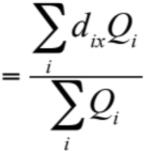
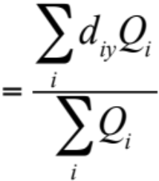
Metode pusat gravitasi
Koordinat-x pusat gravitasi
Koordinat-y pusat gravitasi
Di mana d_{ix} = koordinat-x lokasi i
d_{iy} = koordinat- y lokasi i
Q_{i} = Kuantitas barang-barang diangkut dari atau ke lokasi i

Slide 46
Metode pusat gravitasi
TABLE 8.5 | Permintaan untuk Quain’s Discount Department Stores
LOKASI TOKO |  | BANYAKNYA KONTAINER TERKIRIM PER BULAN
Chicago |  | 2,000
Pittsburgh |  | 1,000
New York |  | 1,000
Atlanta |  | 2,000

Slide 47
Metode pusat gravitasi
Figure 8.3
Utara-Selatan
New York (130, 130)
120 –
90 –
60 –
30 –
–
Chicago (30, 120)
Pittsburgh (90, 110)
d_{1x} = 30
d_{1y} = 120
Q₁ = 2,000
Atlanta (60, 40)
| | | | | |
30 60 90 120 150
Timur-Barat
Arbitrary origin

Slide 48
Metode pusat gravitasi
(30)(2000) + (90)(1000) + (130)(1000) + (60)(2000)
2000 + 1000 + 1000 + 2000
Koordinat-x =
= 66.67
(120)(2000) + (110)(1000) + (130)(1000) + (40)(2000)
2000 + 1000 + 1000 + 2000
Koordinat-y =
= 93.33

Slide 49
Metode pusat gravitasi
Figure 8.3
Utara-Selatan
New York (130, 130)
120 –
90 –
60 –
30 –
–
Chicago (30, 120)
Pittsburgh (90, 110)
+
Pusat gravitasi (66.67, 93.33)
Atlanta (60, 40)
| | | | | |
30 60 90 120 150
Timur-Barat
Arbitrary origin

Slide 50
Metode pusat gravitasi
North-South
Figure 8.3
New York (130, 130)
120 –
90 –
60 –
30 –
–
Chicago (30, 120)
Pittsburgh (90, 110)
+
Center of gravity (66.7, 93.3)
Atlanta (60, 40)
| | | | | |
30 60 90 120 150
East-West
Arbitrary origin

Slide 51
MODEL TRANSPORTASI
Carilah jumlah dikirim dari beberapa titik suplai ke beberapa titik permintaan
Solusinya meminimumkan total biaya produksi dan biaya pengiriman
Merupakan model linear programming khusus, yaitu model transportasi

Slide 52
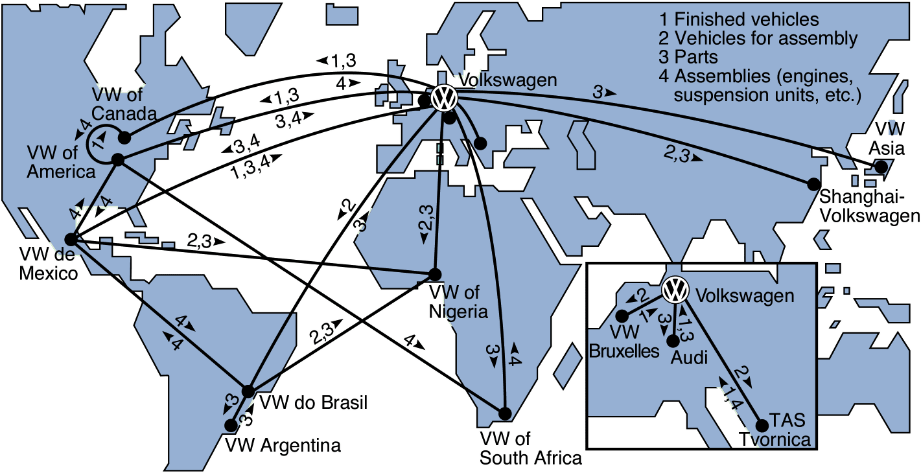
DISTRIBUSI Worldwide
Volkswagens DAN SUKU CADANG
Figure 8.4

Slide 53
Strategi lokasi Jasa
Daya beli area customer-drawing
Layanan dan kompatibilitas gambar dengan demografi area customer-drawing
Persaingan di daerah tersebut
Kualitas kompetisi
Keunikan lokasi perusahaan dan pesaing
Kualitas fisik fasilitas dan bisnis tetangga
Kebijakan operasi perusahaan
Kualitas manajemen

Slide 54
Service Location Strategy
Purchasing power of customer-drawing area
Service and image compatibility with demographics of the customer-drawing area
Competition in the area
Quality of the competition
Uniqueness of the firm’s and competitors’ locations
Physical qualities of facilities and neighboring businesses
Operating policies of the firm
Quality of management

Slide 55
Strategi lokasi
TABLE 8.6 | Strategi Lokasi – Orgranisasi Jasa versus Produksi Barang
JASA/RETAIL/PROFESI |  | PRODUKSI BARANG
FOKUS REVENU |  | FOKUS BIAYA
Volume/revenue Drawing area; purchasing power Competition; advertising/pricing Physical quality Parking/access; security/lighting; appearance/ image Cost determinants Rent Management caliber Operation policies (hours, wage rates) |  | Tangible costs Transportation cost of raw material Shipment cost of finished goods Energy and utility cost; labor; raw material; taxes, and so on Intangible and future costs Attitude toward union Quality of life Education expenditures by state Quality of state and local government

Slide 56
Location Strategies
TABLE 8.6 | Strategi Lokasi – Orgranisasi Jasa versus Produksi Barang
JASA/RETAIL/PROFESI |  | PRODUKSI BARANG
FOKUS REVENU |  | FOKUS BIAYA
Regression models to determine importance of various factors Factor-rating method Traffic counts Demographic analysis of drawing area Purchasing power analysis of area Center-of-gravity method Geographic information systems |  | Transportation method Factor-rating method Locational cost–volume analysis Crossover charts
ASUMSI |  | ASUMSI
Location is a major determinant of revenue High customer-contact issues are critical Costs are relatively constant for a given area; therefore, the revenue function is critical |  | Location is a major determinant of cost Most major costs can be identified explicitly for each site Low customer contact allows focus on the identifiable costs Intangible costs can be evaluated

Slide 57
Bagaimana rantai Hotel memilih situs
Lokasi adalah keputusan strategis yang penting dalam industri perhotelan
La Quinta dimulai dengan 35 variabel independen dan bekerja untuk memperbaiki model regresi untuk memprediksi profitabilitas
Model terakhir hanya memiliki empat variabel
  Harga penginapan
  Tingkat pendapatan rata-rata
  Populasi negara per penginapan
  Lokasi perguruan tinggi terdekat
r² = .51
51% dari
profitabilitas diprediksi oleh
hanya empat variabel ini

Slide 58
Bagaimana rantai Hotel memilih situs
Location is a strategically important decision in the hospitality industry
La Quinta started with 35 independent variables and worked to refine a regression model to predict profitability
The final model had only four variables
  Price of the inn
  Median income levels
  State population per inn
  Location of nearby colleges
r² = .51
51% of the
profitability is
predicted by
just these
four variables!

Slide 59
Geographic Information Systems (GIS)
Alat penting untuk membantu dalam analisis lokasi
Memungkinkan analisis demografis yang lebih kompleks
Basis data yang tersedia meliputi
  Data sensus terperinci
  Peta terperinci
  Utilitas
  Fitur geografis
  Lokasi layanan utama

Slide 60
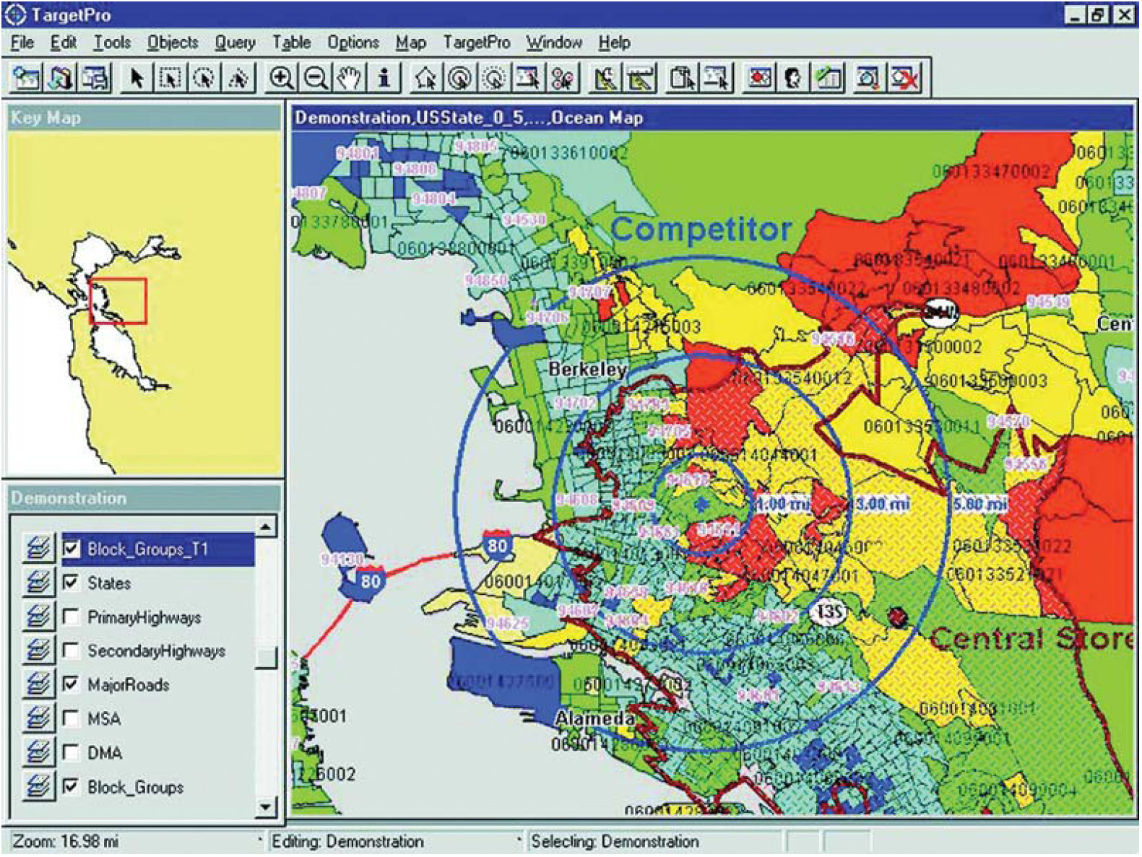
Geographic Information Systems (GIS)

